Slide 1
بسم الله الرحمن الرحيم
الديناميكا الحرارية
Thermodynamics
المستوى الرابع

Slide 2
المراجع | الثرموديناميك الكيميائي: سليمان الخويطر وعبدالعزيز السحيباني (الطبعة الأخيرة) الكيمياء العامة، تأليف : أحمد بن عبد العزيز العويس وآخرون: دار ألخريجي للنشر والتوزيع – الرياض 1418 هـ. الديناميكا الحرارية الكيميائية - وليد بدوى - أحمد أبو حلقوم - معهد الإنماء العربي – بيروت- 1988. الديناميكا الحرارية و الاتزان ألصنفي: محمد فكرى الهادي. حسن شحاتة وآخرون. القاهرة، دار الفجر 2002. The elements of physical chemistry, Atkins, 3thd edition, Oxford 2001.

Slide 3
التطبيقات العملية للديناميكا الحرارية فى مختلف نواحى الحياة
5- 10 صفحات
5 درجات
أخر موعد قبل الاختبار النصفي
موعد الاختبار النصفي: الاسبوع الاخير قبل أجازة منتصف التيرم وهو
موحد لجميع الشعب
amzaki@ud.edu.sa

Slide 4
موعد الاختبار الدورى 1

Slide 5
أهداف دراسة المقرر
1- تعلم أساسيات الديناميكا الحرارية وتطبيقاتها في العمليات الكيميائية والفزيائية
2- التعرف على قوانين الديناميكا الحرارية واثباتها رياضيا
3- تطبيق القانون الأول في الديناميكا الحرارية
4- دراسة دورة كارنوت ومفهوم الأنتروبي
طرق التقييم :
امتحانات دورية (عدد إمتحانين كل منهما من 10درجات)
امتحان نصفي 25درجة
بحث 5 درجات
إمتحان نهائى 50 درجة

Slide 6
المحاضرة الأولى

Slide 7
ماذا تعني كلمة الديناميكا الحرارية ؟
هو العلم الذي يهتم بالعلاقة بين الحرارة والشغل
خواص هذا العلم :
1- هو علم تجريبي قوانينه واساسياته مستخلصة من التجارب والمشاهدات و على تحول الصور المختلفة من الطاقة بعضها لبعض .
2- لايعتبر الزمن احد المتغيرات في قوانين الثيرموديناميك ولكنه يهتم فقط بالحالة الابتدائيه (Initial) والنهائية(Final) ولا يهتم في متى سينتهي التغير في النظام .
3- يمكن التنبؤ بامكانية حدوث التفاعل ولكن لاتحدد متى الوصول الى حالة الاتزان
4- المعلومات التي يجب توفرها للمعالجة الثرموديناميكية هي : الحرارة – الضغط – الحجم – التركيب – الحرارة والشغل

Slide 8
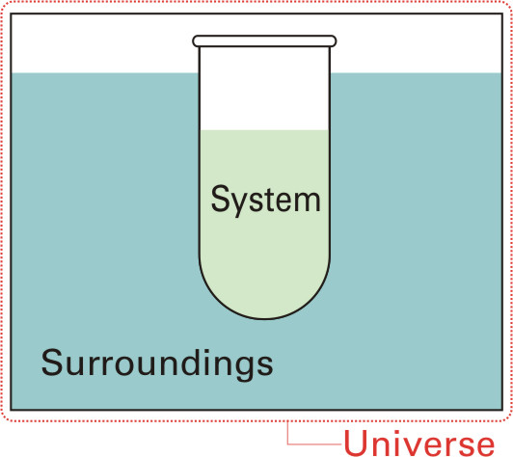
النظام والوسط المحيط به
النظام الديناميكى الحرارى هو ذلك الجزء من الكون المراد دراسة خواصه ويكون له حدود فاصلة
النظام قد يكون بسيطا أو مركبا
قد يكون النظام مخلوط التفاعل أو إناء يحتوى على غاز
المساحة المحيطة بالنظام تسمى الوسط المحيط
النظام والوسط يسمى عموم الكون

Slide 9
بعض المصطلحات الثيرموديناميكية :
النظام الثيرموديناميكي:
هوالجزء من الكون وهو كمية محدودة وموصوفة من مادة تكون محاطة بغلاف (حدود ) حقيقي او تخيلي: ثابت مثل اسطوانة صلبة او متحرك مثل اسطوانة مزودة بمكبس
غاز
نظام
مواد كيميائيه

Slide 10
المحيط :أوالوسط المحيط:
هوالجزء الباقي من الكون وهو المنطقة خارج حدود النظام وتسمى بمحيط النظام ويمكن لمحيط النظام ان يتفاعل مع النظام ويتبادل المادة أو الطاقه أوكلاهما.
المحيط
النظام

Slide 11
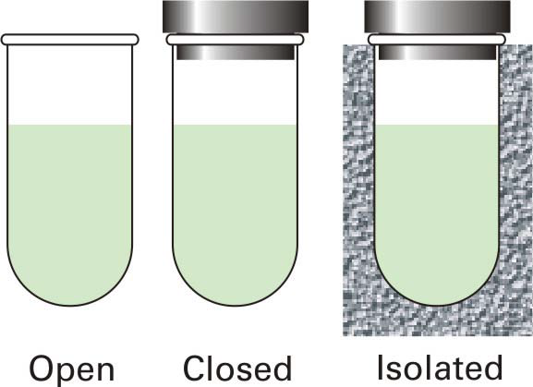
النظام المفتوح open system:
هو الذي تسمح حدوده بتبادل الحرارة والمادة مع محيط النظام .
النظام المغلق closed system:
هو الذي لا تسمح حدوده بتبادل المادة مع محيط النظام ولكن تسمح بتبادل الشغل والحرارة
النظام المكظوم (Adiabatic system):
ويستطيع تبادل أنواع من الطاقه ماعدا الحراره كما أنه لايتبادل الماده.
النظام المعزول isolated system:
هو الذي لا تسمح حدوده بتبادل المادة والحرارة والشغل مع محيط النظام .

Slide 12
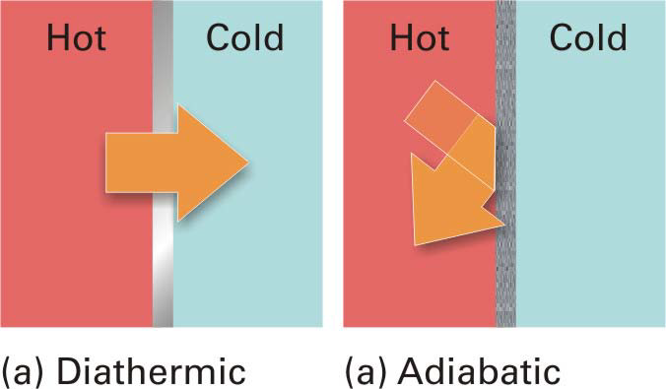

Slide 13
حالة النظام
يمكن تحديد النظام بأربع متغيرات هي :
1- الضغط
2- الحجم
3- درجة الحرارة
4- التركيب
لانحتاج من الناحية العملية معرفة جميع المتغيرات كلها وهذه المتغيرات تربطها علاقة تسمى معادلة الحالة
مثال :
معادلة الحالة للغاز المثالي
تعتمد قيمة اية خاصية على الخاصيتين الاخريين فعند معرفة قيمة الضغط والحرارة لواحد مول من غاز فإن الحجم يتحدد بالعلاقة :

Slide 14
PV = nRT

Slide 15
الرمز | الوحده | معادلة | الاسم | المتغير
Pa | باسكال | القوه/المساحة =F/A | الضغط | P
m³ | مترمكعب | فراغ ذو 3أبعاد | الحجم | V
K | كالفن | T=t+273 | درجة الحراره | T
mol | مول | وزن المادةبالجم/الوزن الجزيئيي w/M wt | المول | n
J | جول | =القوة×المسافةF×L =الحجم ×الضغطV×P | الشغل | w
J | جول |  | كمية الحراره | q

Slide 16
خواص النظام
خواص شامله Extensive
خواص مقيدة Intensive
هي الخواص التي تعتمد على كمية المادة الموجودة بالنظام مثل:
الكتله
الحجم
السعه الحراريه
ا لطاقه الداخليه
الأنتروبي
طاقة جبس الحرة
مساحة السطح ---الخ
هي الخواص التي لا تعتمد على كمية المادة الموجودة بالنظام مثل:
الكثافه
الضغط
درجة الحراره
الجهدالكيميائي
معامل الإنكسار - الحرارة النوعية
وهذه الخواص مميزة للمادة ولا تعتمد على كميتها

Slide 17
العمليات الثيرموديناميكيه
هي عملية انتقال النظام من حالة توازن معين الى حالة اخرى
وهذه العمليات تحدث تحت ظروف مختلفة من الآتي :
1 - تحت درجة حرارة ثابته Isothermal Process
وفيها
2- تحت ضغط ثابت Isobaric Process
3- تحت حجم ثابت Isochoric Process
4- العمليه المكظومه AdiabaticProcess :وهي لا يحدث فيها تبادل للمادة والحرارة بين النظام والمحيط أي ان تبقى ثابته
5- العمليه الدائريه :Cyclic Process وهي العملية يتم خلالها انتقال النظام عبر مجموعة من المتغيرات ثم يعود الى حالته الايتدائية .

Slide 18
توجد اربع قوانين اساسية يعتمد عليها علم الثرموديناميكا
1- القانون الصفري : خاص بالتوازن الحراري.
2-القانون الأول : خاص بحفظ الطاقة .
3- القانون الثاني : يحدد سير العمليات الطبيعية وانتقال الطاقة فيها .
4- القانون الثالث : يضع حد لدرجة الحرارة والانتروبي.

Slide 19
القانون الصفري :
اذا وجد نظامان في حالة توازن حراري مع نظام ثالث فإنهما يكونان في حالة توازن حراري مع بعضهما البعض .
C
A
B

Slide 20
التطبيقات العملية للديناميكا الحرارية فى مختلف نواحى الحياة
5- 10 صفحات
5 درجات
أخر موعد قبل الاختبار النصفي
موعد الاختبار النصفي: الاسبوع الاخير قبل أجازة منتصف التيرم وهو
موحد لجميع الشعب
amzaki@ud.edu.sa

Slide 21
القانون الاول للديناميكا الحرارية
الطاقة لا تفنى ولاتستحدث من عدم ولكن يمكن أن تتحول من صورة إلى أخرى أثناء التفاعلات الكيميائية

Slide 22
الطاقة الذاتية (الداخلية) U
هى الطاقة المتعلقة بالنظام والناتجة عن التركيب الجزيئى وحركة الجزيئات.
فطاقة حركة الجزيئات المنفردة وطاقة الوضع الناتجة عن التصادم بين الجزيئات وكذا طاقة الحركة وطاقة الوضع للالكترونات والانوية للجزيئات المنفردة كلها تسهم في الطاقى الداخلية U
الطاقة الداخلية خاصية شاملة والتغير فى الطاقة الداخلية المصاحبة لتحول النظام من حالة ثيرموديناميكية الى أخرى يعتمد علي الحالة ابتدائية والحالة النهائية للنظام ولا يعتمد على خط سير التغير

Slide 23
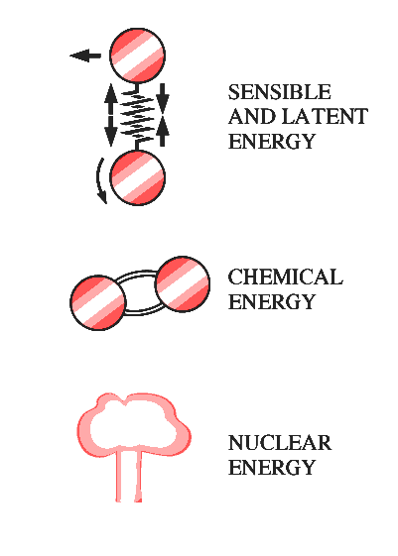
System’s Internal Energy = Sum of Microscopic Energies

Slide 24
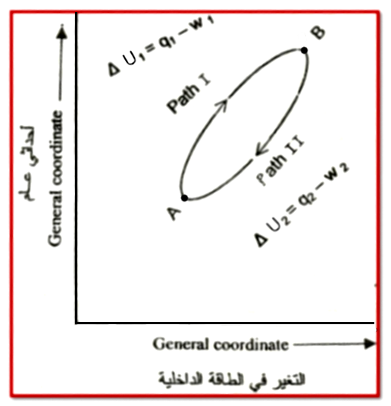
قانون حفظ الطاقة في الانظمة الكيميائية يمكن التعبير عنه بثلاثة كميات
الشغل W
الحرارة المنتقلة q
الطاقة الداخلية U
q= ΔU + W
ΔU = q - w

Slide 25
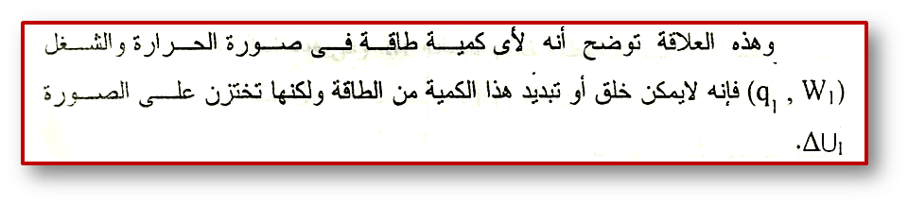
ΔU₁ = U_{B} – U_{A} = q₁ – W₁

Slide 26
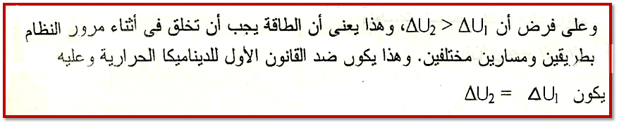
وعلى فرض عودة النظام من الحالة B الى الحالة Aبإستخدام المسار 2 فإن
ΔU₂ = U_{A} – U_{B} = q₂ – W₂
والتغير في الطاقة الداخلية في العملية الدائرية ΔU_{A→A}
ΔU_{A→A} = Δ U₁ - ΔU₂

Slide 27

فيمكن القول أن الطاقة الداخلية هي دالة حالة بمعنى انها تعتمد فقط على الحالة الابتدائية والنهائية للنظام ولاتعتمد على المسار الذي أستخدم في عملية التحول

Slide 28
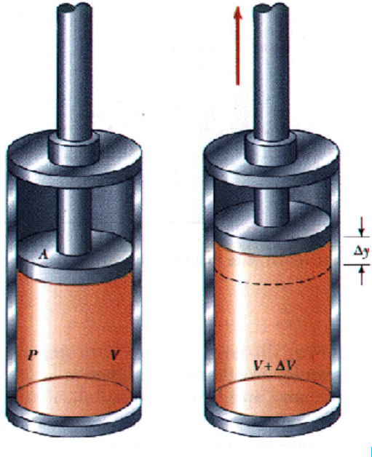
شغل ضغط - حجم
نعتبر وعاء اسطوانى مساحة مقطع A وومثبت عليه مكبس عديم الوزن أملس
F = PA
إذا تمدد الغاز مسافة dl فإن الشغل الذى يبذله الغاز هو W

Slide 29
dW = F. dl = P. A . dl
dV= A . dl
dW = P . dV
الشغل الكلى المبذول بواسطة الغاز للتمدد من الحجم الابتدائى V₁ الى الحجم النهائي V₂ هو

Slide 30
بما أن ΔU = q- W

Slide 31
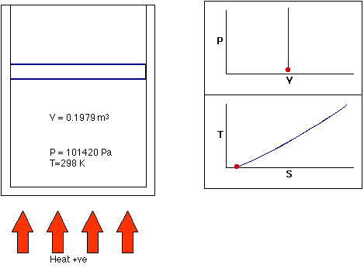
حالات خاصة
عندما يكون الحجم ثابتا:
V₁ = V₂
W =0 , dV = 0
بمعنى أن أى تغيير حرارى فى المسعر عند حجم ثابت لابد أن يكون تغيرا فى الطاقة الداخلية بسبب التفاعل الكيميائى أو التغير الفيزيائى

Slide 32
2. عندما يكون الضغط المعاكس صفر:
P = 0
عندما يتمدد الغاز ضد ضغط خارجى يساوى صفر فإنه لا يحدث شغل
W = P( V₂-V₁) = 0

Slide 33
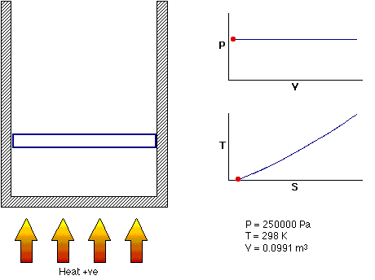
3. عندما يكون الضغط المعاكس ثابتا:
P = c
W = P( V₂-V₁)

Slide 34
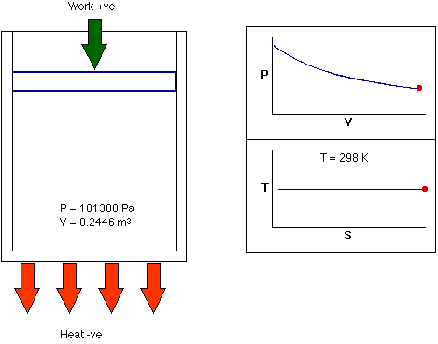
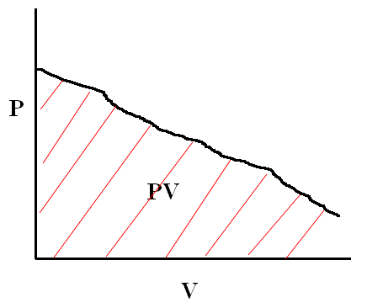
4. عندما يكون الضغط المعاكس متغيرا:
W = PV
نرسم علاقة بين P, V ثم نحسب المسافة تحت المنحنى فتكون هى مقدار الشغل الذى يبذله الغاز ليتمدد ضد ضغط متغيرا

Slide 35
المحتوى الحرارى (الانثلبى)
معظم العمليات الكيميائية تتم تحت ضغط ثابت ولذلك نستخدم دالة جديدة تسمى دالة الانثلبى أو المحتوى الحرارى H
H = U+ PV
حيث أن V, P, U دوال حالة لذلك تكون H دالة حالة والتغير فى قيمة H هو:
وبالتعويض عن قيمة ΔU من تعريف القانون الاول للديناميكا الحرارية:
ΔU = q- PΔV

Slide 36
وحيث أن الضغط ثابت: ΔP = 0
ΔH = q_{P}
وبذلك فإن التغير فى الانثلبى للنظام يساوى الحرارة المعطاة للنظام تحت ضغط ثابت

Slide 37
السعات الحرارية تحت حجم ثابت وتحت ضغط ثابت
تعرف السعة الحرارية للنظام: بأنها كمية الحرارة الازمة لرفع درجة حرارة ذلك النظام درجة مئوية واحدة
فإذا كانت δq كمية صغيرة من الحرارة وأعطيت للنظام فإن حرارة ذلك النظام تزيد بمقدار dT والسعة الحرارية للنظام يعبر عنها:
فى الغازات يوجد نوعان من السعات الحرارية عند حجم ثابت وعند ضغط ثابت
فالسعة الحرارية عند حجم ثابت C_{v} تعطى كالاتى:
ومن القانون الاول للديناميكا الحرارية

Slide 38
وعند حجم ثابت فإن:q_{V} = ΔU
لذلك فإن السعة الحرارية عند حجم ثابت هى:
وهذه العلاقة الثيرموديناميكية التى تحدد قيمة C_{V} هى معدل التغير فى الطاقة الداخلية مع درجة الحرارة عند حجم ثابت
والسعة الحرارية عند ضغط ثابت C_{P} تعطى كالاتى:

Slide 39
وحيث أن δH = q_{P}
لذلك يكون
ومن هذه العلاقة تعرف السعة الحرارية عند ضغط ثابت بأنها: معدل التغير فى الانثلبى بالتغير فى درجة الحرارة عند ضغط ثابت

Slide 40
علاقة السعات الحرارية
السعة الحرارية عند حجم ثابت C_{V} وعند ضغط ثابت هما C_{P}
والفرق بين السعتين الحراريتين هو:
بما أن H = U+ PV
بمفاضلة هذه العلاقة بالنسبة لدرجة الحرارة نحصل على المعادلة التالية

Slide 41
بالتعويض عن قيمةδH/δT
نحصل على
بما أن U دالة فى الحجم ودرجة الحرارة U= f(T,V)
بقسمة طرفى المعادلة على dT نحصل على

Slide 42
بالتعويض عن (δU/δT)_{P}

Slide 43
للغازات المثالية
R = 1.98 cal/Kº/mol

